Slide 1
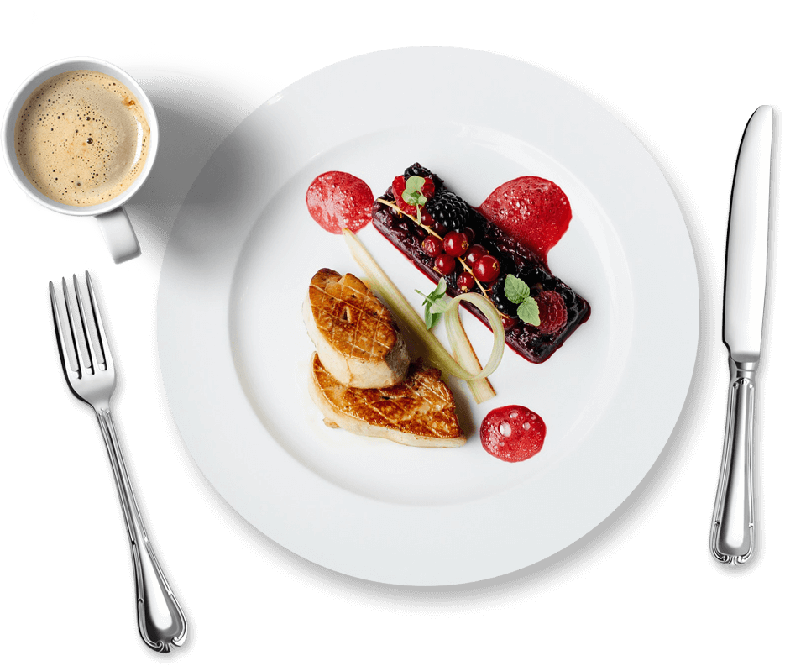
Ресторант
OrderUp
Изготвили:
Янислав Янков 62357, Павлина Тодорова 62324,
Манол Джамбазов 62248, Тодор Димитров 62272,
Радо Димов 62268 и Георги Арнаудов 62276

Slide 2
Съдържание
Таблици
Ограничения
Процес на добавяне на съдържание
Видове заявки
Тригери
Индекси
Изгледи

Slide 3
Как е изградена базата данни на системата OrderUp?

Slide 4
Таблици
Menus
MenusProducts
Products
OrdersProducts
Orders
ProductsIngredients
Ingredients
ProductsAuditLog
Categories
TypesOfAmount

Slide 5
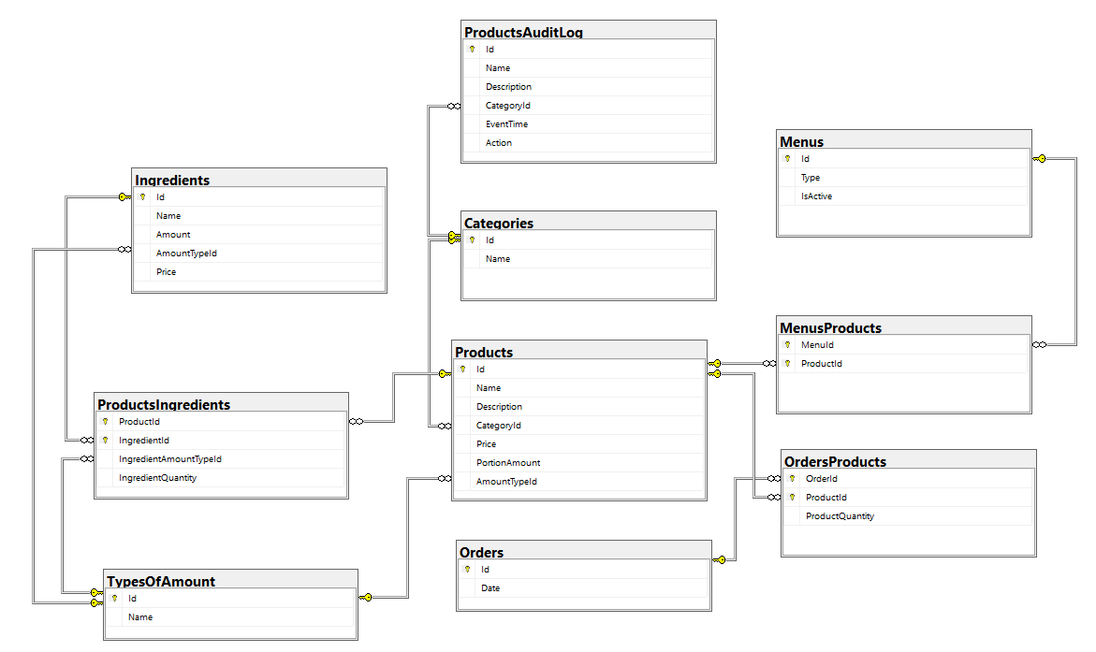

Slide 6
Ограничения при създаването на таблиците
PRIMARY KEY & FOREIGN KEY - както е отбелязано в диаграмата от слайд 1
CHECK, който не позволява в базата отрицателни записи на следните колони:
PortionAmount, Price в таблицата Products;
ProductQuantity в таблицата OrdersProducts;
Amount, Price в таблицата Ingredients;
IngredientQuantity в таблицата ProductsIngredients;
Ограничение на дължината на символните низове;
NOT NULL ограничения - навсякъде без Id колоните;

Slide 7
Процес по добавяне на съдържание
Добавяне в таблицата Categories
Добавяне в таблицата TypesOfAmount
Добавяне в таблицата Ingredients
Добавяне в таблицата Products

Slide 8
Добавяне в таблицата ProductsIngredients
Добавяне в таблицата Menus
Добавяне в таблицата MenusProducts
Добавяне в таблицата Orders
Добавяне в таблицата OrdersProducts

Slide 9
Заявки в базата данни

Slide 10
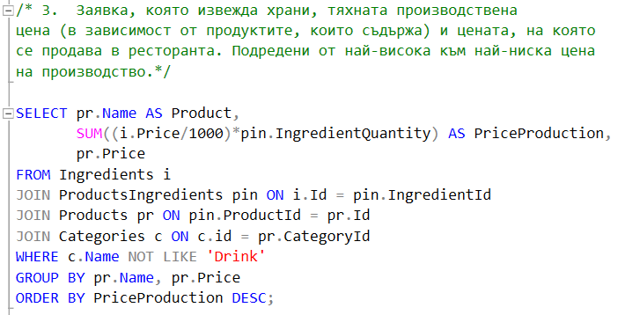
От какво се интересува един собственик на ресторант?
Най-важното е ресторантът да работи на печалба!

Slide 11
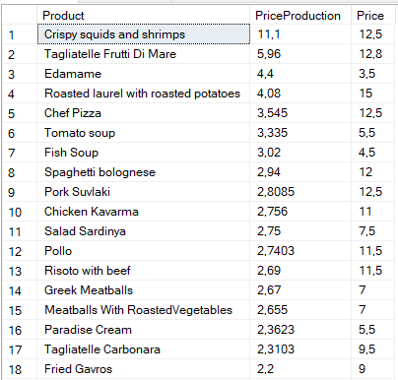
Резултат:

Slide 12
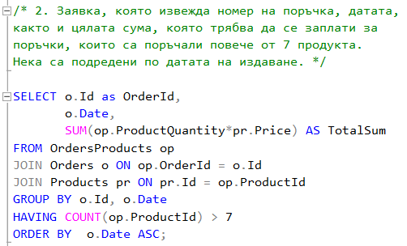
От какво едновременно се интересуват клиентите и служителите в ресторант?
Сумата, която трябва да се заплати за всяка сметка.

Slide 13
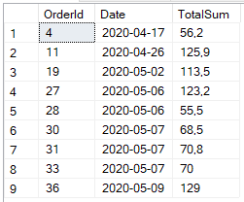
Резултат:

Slide 14
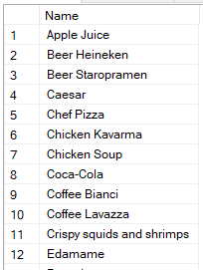
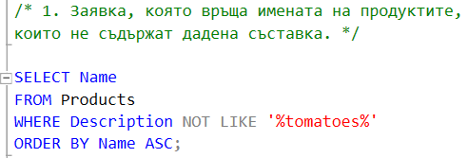
От какво още се нуждаят клиентите на един ресторант?
Нуждаят се от възможност за селектиране на съставки

Slide 15
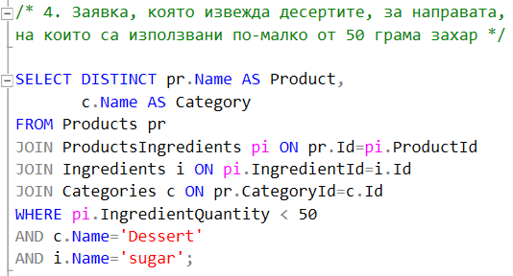
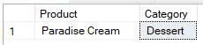
От какво още се нуждаят клиентите на един ресторант?
Нуждаят се от възможност за селектиране на здравословни храни

Slide 16
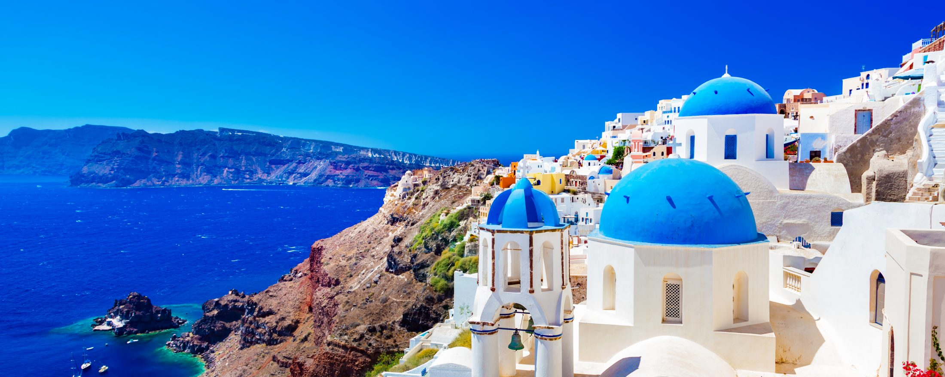
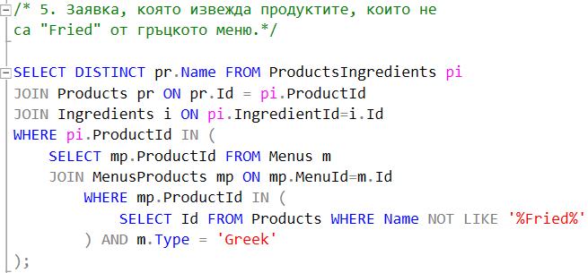

Седмица на Гърция!

Slide 17
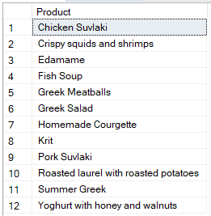
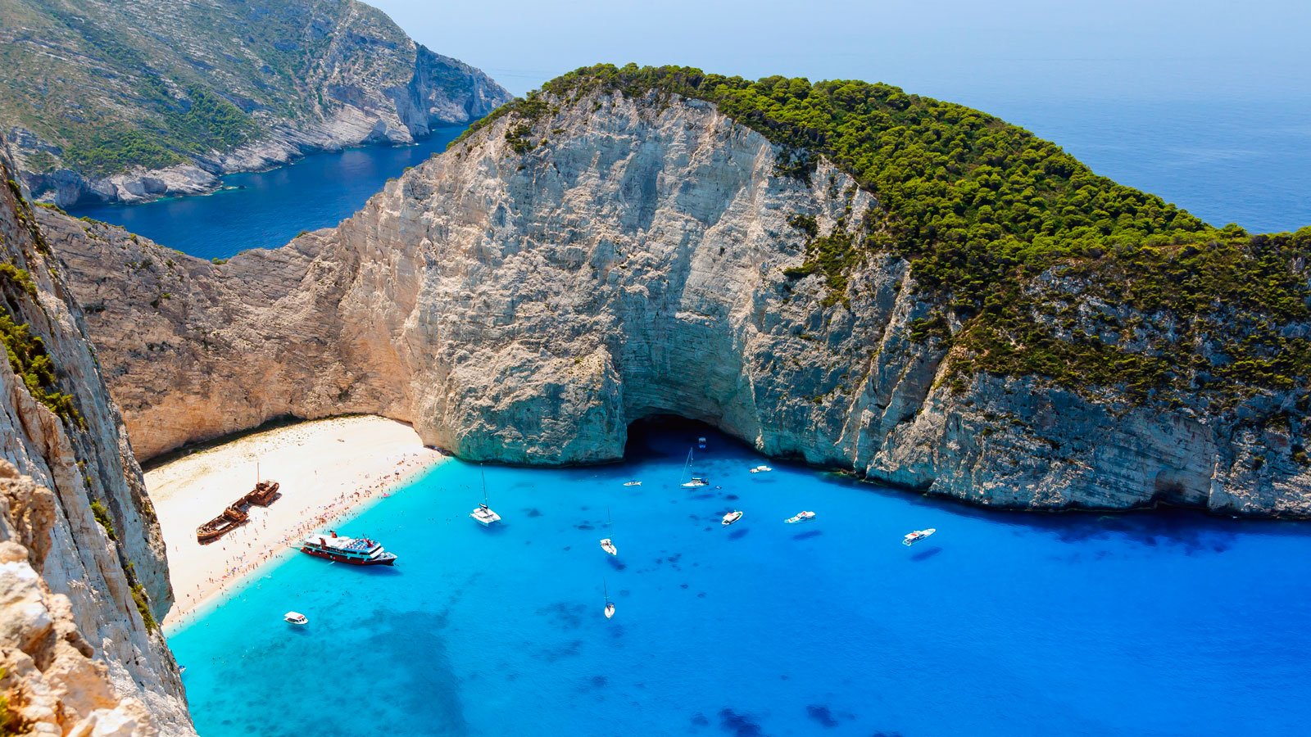
Εβδομάδα Ελλάδας!

Slide 18
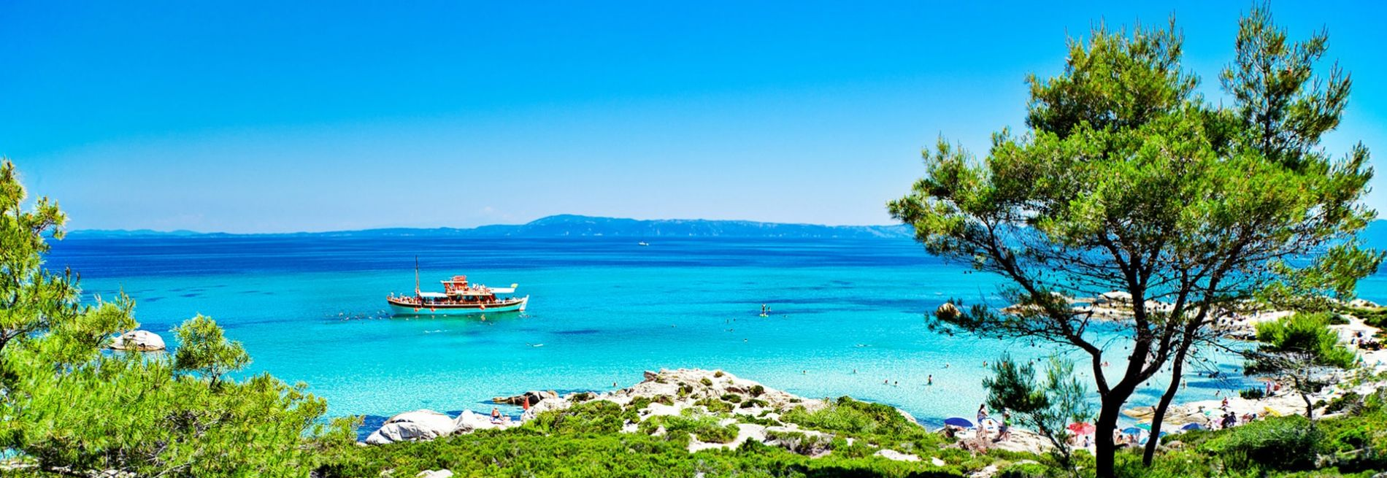
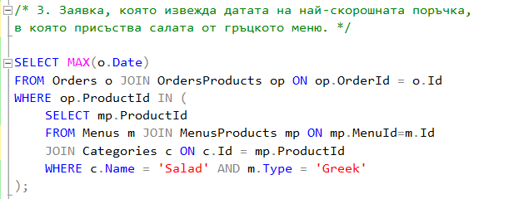
Седмица на Гърция!

Slide 19
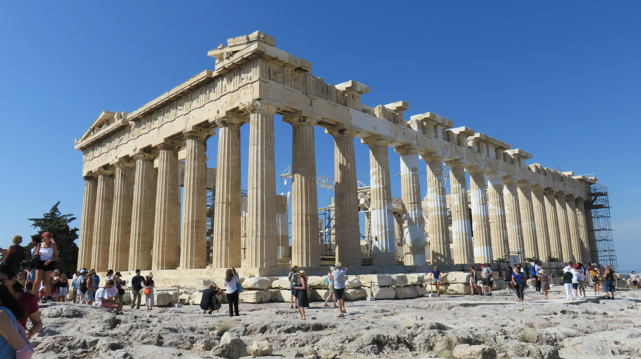
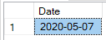
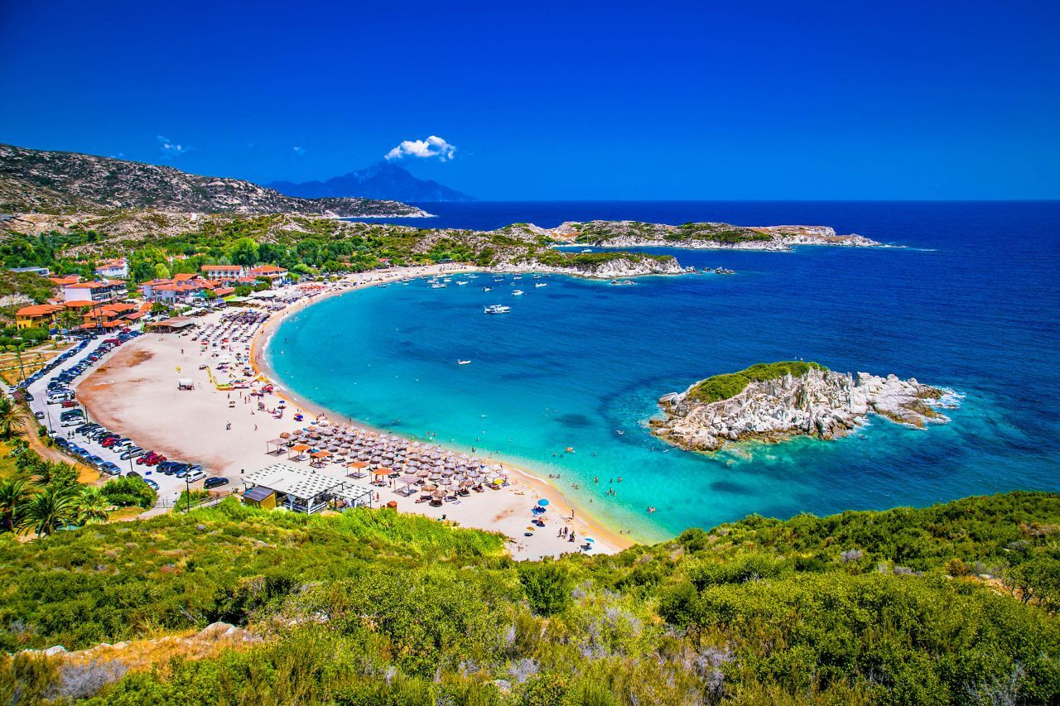
Εβδομάδα Ελλάδας!

Slide 20
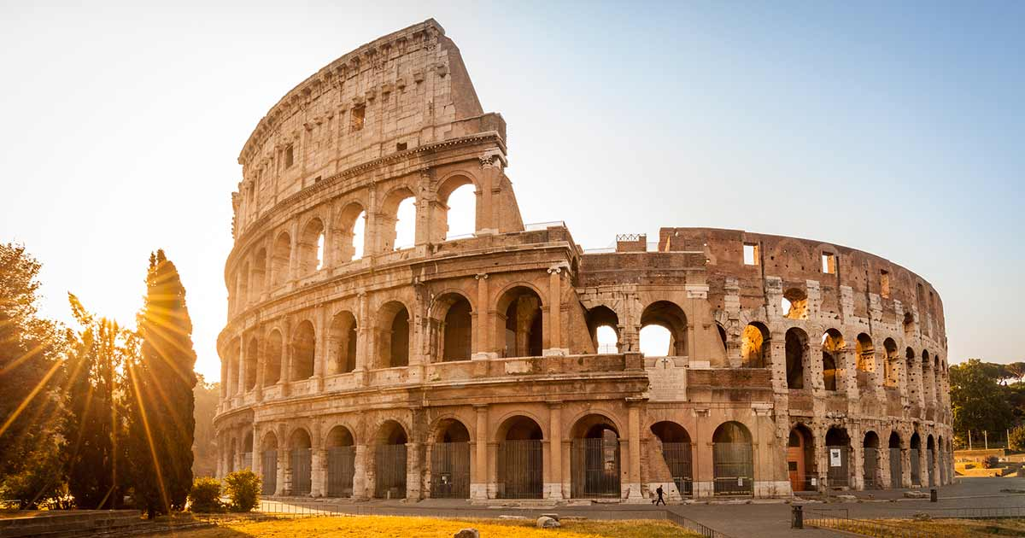
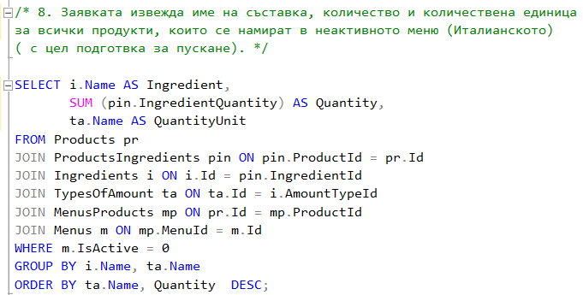

Седмица на Италия!

Slide 21
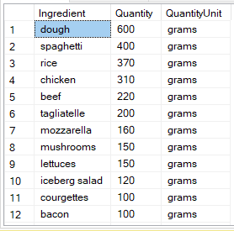
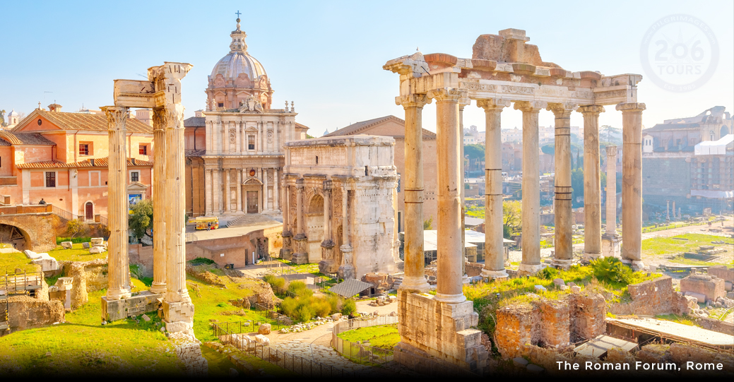
Settimana dell'Italia!

Slide 22
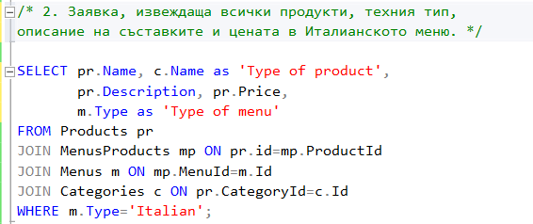
Седмица на Италия!

Slide 23
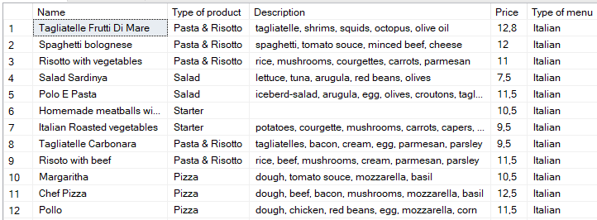
Settimana dell'Italia!

Slide 24
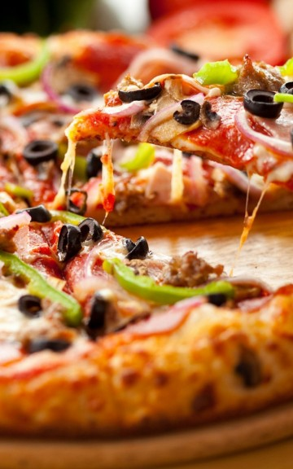
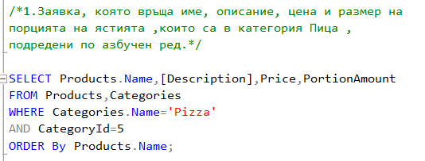
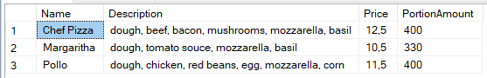
Седмица на Пиците!

Slide 25
Тригери

Slide 26
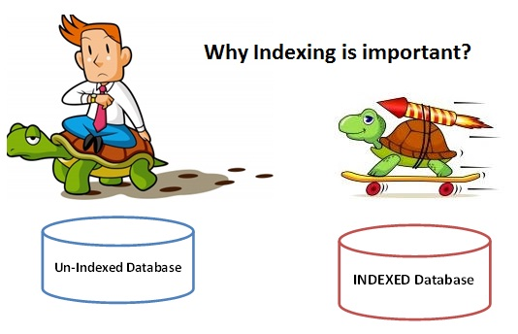
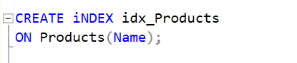
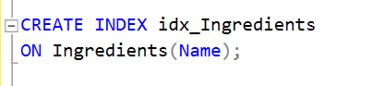
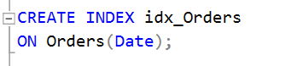
Индекси

Slide 27
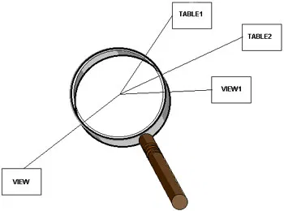
Изгледи

Slide 28
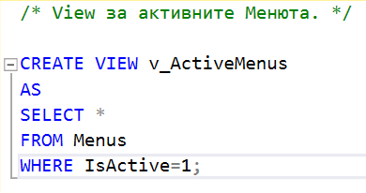
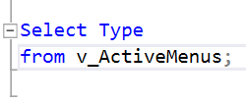

Slide 29
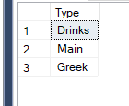
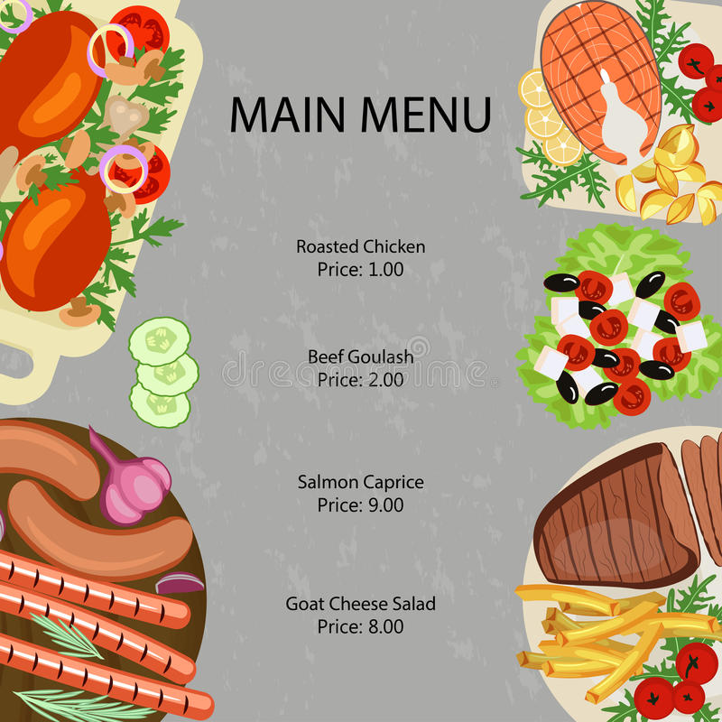


Резултат:

Slide 30
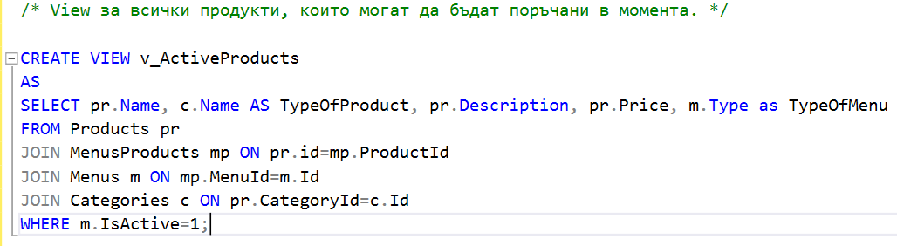
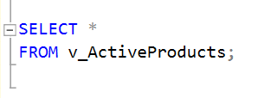

Slide 31
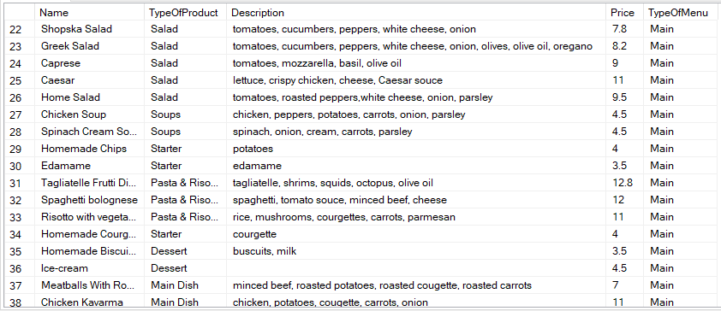
Резултат:

Slide 32
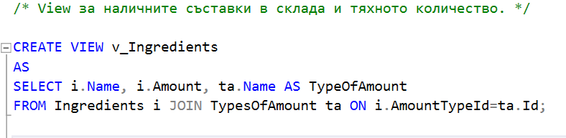
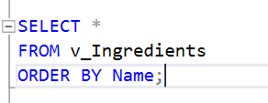

Slide 33
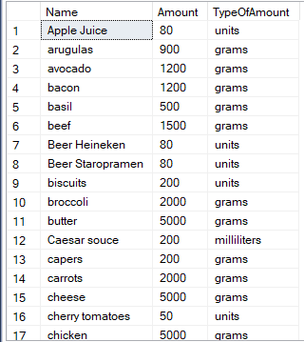
Резултат:

Slide 34
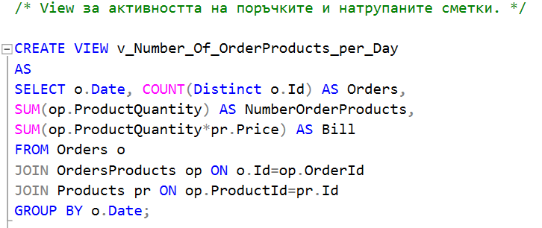
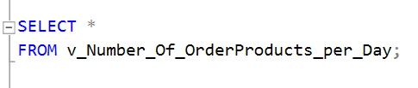

Slide 35
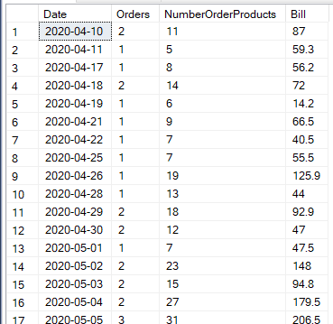
Резултат:

Slide 36

Въпроси?

Slide 37
Благодарим ви за вниманието!

